Slide 1
Keamanan Komputer

Slide 2
Pembahasan
Kejahatan Komputer
Mekanisme Keamanan komputer
Aspek-aspek keamanan Komputer

Slide 3
Dengan semakin berkembangnya Teknologi informasi / Teknologi komputer semakin banyak pula yang menfaatkan nya untuk berbagai aktivitas mulai dari aktivitas yabg bersifat pribadi, publik atau bisnis
TETAPI !!!!!!!
Hal inilah yang mendorong terjadinya kejahatan komputer, yang meliputi antara lain pencurian data, penipuan, pemerasan, merusak sistem pihak lain serta perusahaan yang saling berusaha untuk mendapatkan informasi penting saingan bisnisnya untuk memenangkan kompetisi bisnis

Slide 4
Kenapa kejahatan komputer semakin meningkat?
Semakin banyaknya Komputer dan Aplikasi bisnis yang terhubung dengan jaringan komputer yang digunakan oleh perusahaan dalam aktivitas bisnisnya
Penggunaan banyak vendor dan server terdistribusi sehingga aplikasi yang harus di kelolah lebih beragam.
Banyaknya pengguna peralatan dengan teknologi komputer dengan tidak dibarengi pemahaman tentang keamanan
Dengan adanya internet maka perangkat lunak untuk menyerang komputer dan jaringan komputer semakain mudah didapat
Perangkat Hukum yang masih perlu di perbaiki
Adanya kelemahan dari sistem komputer dan jaringan seperti lubang keamanan

Slide 5
DEFINISI
John D. Howard dalam bukunya “An Analysis of security incidents on the internet” menyatakan bahwa :Keamanan komputer adalah tindakan pencegahan dari serangan pengguna komputer atau pengakses jaringan yang tidak bertanggung jawab.

Slide 6
Definisi
Gollmann pada tahun 1999 dalam bukunya “Computer Security” menyatakan bahwa :
Keamanan komputer adalah berhubungan dengan pencegahan diri dan deteksi terhadap tindakan pengganggu yang tidak dikenali dalam sistem komputer.
Thomas Porter dalam bukunya “EDP Control and Auditing” yakni computer abuse (penyalahgunaan komputer), computer crime (kejahatan komputer) dan computer related crime (kejahatan yang berhubungan dengan komputer).

Slide 7
Mekanisme Keamanan Komputer
Merupakan mekanisme yang digunakan sebagai pertimbangan sebuah sistem komputer dinyatakan aman.
meliputi hal-hal seperti berikut ini :
Authentication, yaitu mekanisme untuk memastikan bahwa user yang masuk ke sistem komputer memiliki hak akses yang benar termasuk diantaranya adalah penerima informasi dapat memastikan keaslian pesan dari user atau orang yang dimintai informasi.
Integrity, yaitu cara untuk memastikan bahwa data atau informasi yang dikirim melalui sebuah jaringan komputer tidak dimodifikasi atau dirubah oleh orang yang tidak berhak pada saat dikirim dari sender ke reciever.
Nonrepudiation, yaitu pengirim tidak dapat menyangkal telah melakukan pengirim data atau informasi ke user lain atau sistem
Awareness, adalah mekanisme keamanan sistem komputer yang berfokus pada peningkatan kesadaran, pemahaman, pengetahuan dan kewapadaan tentang potensi resiko keamanan komputer, contoh melakukan pelatihan tentang keamanan, kampanye terus menerus tentang pentingya aspek keamanan sistem komputer pada pengguna

Slide 8
Mekanisme Keamanan Komputer
Authority, yakni wewenang yang dimiliki yang digunakan untuk menentukan pengakses sistem, apa yang bisa diakses dan aktivitas apa yag dapat dilakukan pada saat telah akses. (Read,write, delete,modify)
Confidentiality, Mekanisme untuk menjaga sistem, data dan informasi tidak dirubah dihilangkan atau dirusak oleh orang yang tidak berhak mengakses.
Privacy, memastikan hal yang bersifat pribadi atau rahasia tidak diketahui oleh publik
Availability, Mekanisme untuk memastikan ketersediaan sistem, aplikasi, data atau informasi pada saat diperlukan atau diakses oleh pengguna.
Access Control, mekanisme untuk melakukan pengaturan dan pengawasan akses terhadap sistem, data dan informasi

Slide 9
Lingkup Pengamanan
Pengamanan Secara Fisik. Komputer secara fisik adalah wujud komputer yang bisa dilihat dan diraba, seperti monitor, CPU, keybord, dan lain-lain.
Pengamanan Akses. Ini dilakukan untuk komputer PC yang menggunakan sistem operasi lagging (penguncian) dan sistem operasi jaringan.
Pengamanan Data. Pengamanan data dilakukan dengan menerapkan sistem tingkatan atau hirarki akses di mana seseorang hanya dapat mengakses data tertentu saja yang menjadi haknya.
Pengamanan Komunikasi Jaringan. Jaringan di sini berkaitan erat dengan pemanfaatan jaringan baik privat maupun publik seperti internet.

Slide 10
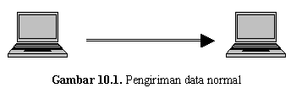
Interupsi (Interuption)
  Interruption merupakan suatu bentuk ancaman terhadap availability
  Pelaku menghentikan dan merusak/ memanfaatkan informasi
  Informasi tidak disampaikan pada yang berhak
Menurut W. Stallings beberapa kemungkinan serangan Interruption: Perangkat sistem menjadi rusak atau tidak tersedia. Serangan ditujukan kepada ketersediaan (availability) dari sistem.
Contoh serangan adalah “denial of service attack”.

Slide 11
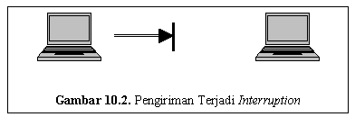
Intersepsi (Interception)
Interception merupakan suatu bentuk ancaman terhadap secrecy
Merupakan ancaman terhadap kerahasian (secrecy). Informasi yang disadap atau orang yang tidak berhak mendapatkan akses ke komputer di mana informasi tersebut disimpan.
Contoh dari serangan ini adalah penyadapan (wiretapping).

Slide 12
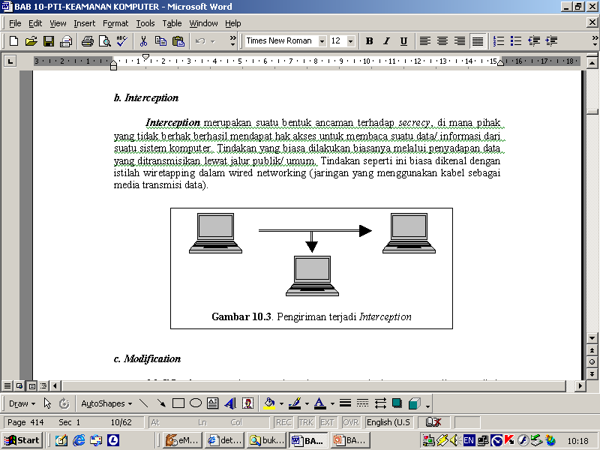
Modifikasi (Modification)
Modification merupakan suatu bentuk ancaman terhadap integrity
Merupakan ancaman terhadap integritas. Orang yang tidak berhak berhasil menyadap lalu lintas informasi yang sedang dikirim dan diubah sesuai keinginan orang tersebut.
Contoh dari serangan ini antara lain adalah mengubah isi dari web site dengan pesan- pesan yang merugikan pemilik web site

Slide 13
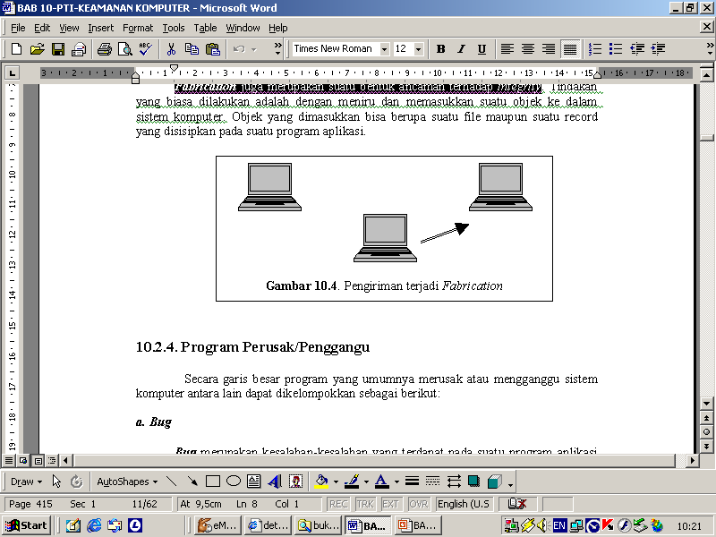
Fabrikasi (Fabrication)
Fabrication juga merupakan suatu bentuk ancaman terhadap integrity
Merupakan ancaman terhadap integritas. Orang yang tidak berhak berhasil meniru suatu informasi yang ada sehingga orang menerima informasi tersebut menyangka informasi tersebut berasal dari orang yang dikehendaki oleh si penerima informasi.
Fabrication: Pihak yang tidak berwenang menyisipkan objek palsu kedalam sistem.
Contoh dari serangan jenis ini adalah memasukkan pesan-pesan palsu seperti e-mail palsu ke dalam jaringan komputer.

Slide 14
Dari mana ancaman keamanan komputer?
Secara umum ancaman keamanan komputer terjadi karena :
- Serangan dari dalam atau lokal komputer (Insider attack)→ terjadi lebih paling banyak
Terkoneksinya komputer dalam jaringan komputer dan internet
Serangan hacker, intruder.

Slide 15
Berbagai cara kejahatan komputer
1. Manipulasi transaksi
input dan mengubah data. Manipulasi transaksi transaksi input dan mengubah data adalah jenis kejahatan komputer yang paling sering dilakukan karena sederhana dan kemudahannya.
Contoh :
- Mengubah transaksi
- Menghapus transaksi input
- Memasukkan transaksi tambahan

Slide 16
2. Modifikasi
Software/Hardware. Kejahatan komputer yang memodifikasi software/hardware biasanya dilakukan oleh seorang programmer ataupun para tehnisi yang memperbaiki/memasang sistem komputer perusahaan.
Contoh :
- Akses pintu belakang
- Bom Logika
- Pembulatan Angka (metode Salami)
- Penambahan Hardware.

Slide 17
Ancaman Kemanan komputer setelah era internet
  Bernstein (et all, 1996) Ancaman terhadap penggunaan Internet dapat datang dari jaringan Internet maupun dari lingkungan dalam (internal).
  Menguping (eavesdropping).
  Menyamar (masquerade).
  Pengulangan (reply).
  Manipulasi data (data manipulation).
  Kesalahan penyampaian (misrouting).
  Pintu jebakan atau Kuda Troyan (trapdoor).
  Virus (viruses).
  Pengingkaran (repudiation).
  Penolakan Pelayanan (denial of service).

Slide 18
Hacking & Ethical Hacking
Hacking
adalah aktivitas menemukan titik kelemahan dari suatu sistem komputer atau jaringan komputer untuk mengambil alih sistem tersebut dengan mendapatkan akses tidak sah ke sistem, baik untuk membahayakan sistem atau mencuri informasi sensitif yang tersedia pada sistem komputer tersebut.

Slide 19
Adalah tindakan mencari kelemahan atau menembus mekanisme keamanan pada sistem komputer dan jaringan yang dilakukan atas izin dan sepengetahuan pemilik dengan tujuan melakukan pengujian seberapa aman atau seberapa lemah sistem yang telah digunakan

Slide 20
Hacker or Cracker
Hacker adalah orang yang mempelajari, menganalisa, dan selanjutnya bila menginginkan, bisa membuat, memodifikasi, atau bahkan mengeksploitasi sistem yang terdapat di sebuah perangkat seperti perangkat lunak komputer dan perangkat keras komputer seperti program komputer, administrasi dan hal-hal lainnya , terutama keamanan

Slide 21
Bagi sebagian kalangan Hacker diartikan sebagai cybercrime.
Bagi komunitas Hacker, istilah penjahat komputer disebut Cracker.
Bedanya, Hacker membuat sesuatu, sedangkan Cracker menghancurkan/merusaknya.
Di dunia Hacker ada sebuah kalimat yang terkenal "Show me the Code"

Slide 22
Kemanan Sistem Komputer

Slide 23
Keamanan sistem komputer
adalah mekanisme atau cara untuk menjamin sumber daya sistem komputer termasuk jaringan komputer dan internet tidak dapat digunakan, dimodifikasi, dirusak, dihapus , diinterupsi dan di serang oleh orang yang tidak memiliki hak untuk mengakses. Keamanan sistem komputer meliputi hal teknis pengamanan, manajerial, legal dan politik.

Slide 24
Asset Sumber daya yang perlu di lindungi
Masyarakat
  Pegawai
  Pengunjung
  Pelanggan
  Pengguna
Property
  Physical assets - Gedung, peralatan, bahan baku, hasil produksi, dll.
  Information - Physical and digital
  Systems
  Kekayaaan intelektual (Intellectual Property)
Brands
  Reputasi (Reputation)
  Nilai jual

Slide 25
Elemen pengelolaan Keamanan Komputer
Terdiri dari 4 (Empat) elemen penting.
    Keamanan Sumber Daya Manusia
    Keamanan Data, informasi dan perangkat Komunikasi data
    Keamanan dalam operasi
    Keamanan Pisik

Slide 26
Keamanan Sumber daya Manusia (Human resource Security)
Merupakan salah satu faktor penting yang harus menjadi perhatian
Harus tersedia mekanisme untuk memastikan bahwa orang yang menggunakan perangkat sistem komputer dalam keadaan aman dan nyaman
Memastikan bahwa pengguna sistem komputer dan jaringan tidak menyalahgunakan hak yang dimiliki untuk melakukan hal yang merugikan terutama pengguna yang dapat menggunakan fasilitas internet (Insider Attack)
Memastikan bahwa pengguna sistem komputer memiliki hak akses
    Kasus Kevin Mitnick
Menggunakan teknik social engineering attack mampu masuk sistem keamanan perusahaan dengan cara berpura-pura menjadi staf service komputer

Slide 27
Keamanan Data, informasi dan perangkat Komunikasi data
Perlu mendapat perhatian lebih banyak dengan meningkatkan pemahaman pentingnya data, informasi dan perangkat komunikasi data
Melakukan peningkatan keahlian bidang keamanan sumber daya komputer dengan pelatihan
Penggunaan perangkat lunak keamanan sumber daya komputer seperti anti virus
Pembatasan akses pada data dan server
Jaringan komputer yang didesain dan di buat dengan memperhatikan aspek keamanan seperti penggunaan segmentasi jaringan, user name dan password, menggunakan perangkat lunak untuk memonitoring jaringan, dll

Slide 28
Keamanan dalam operasi
Pembuatan kebijakan (policy) dan prosedur dan mekanisme untuk mengatur dan mengelola sistem keamanan sumber daya komputer
Mendokumentasi kebijakan, prosedur dan mekanisme sistem keamanan
Memperbaharui sistem keamanan termasuk kebijakan, prosedur dan mekanisme

Slide 29
Enkripsi
Enkripsi merupakan aspek yang sangat penting dalam komunikasi data melalui komputer, sehingga kerahasiaan data tetap terjamin.
Enkripsi adalah sebuah proses yang mengubah suatu data menjadi kode yang tidak bisa dimengerti (tidak terbaca).
Cara Kerja Enkripsi
Enkripsi digunakan untuk menyandikan data-data atau informasi sehingga tidak dapat dibaca oleh orang yang tidak berhak. Dengan enkripsi, data kita disandikan (encrypted) dengan menggunakan sebuah kunci (key). Untuk membuka (men-decrypt) data tersebut, juga digunakan sebuah kunci yang dapat sama dengan kunci untuk mengenkripsi (privat key) atau dengan kunci yang berbeda (Public Key).

Slide 30
Keamanan Pisik (Physical Security)
Keamanan secara pisik Go to this Link Physical security (principle).ppt

Slide 31
Tugas
Apa yang harus dilakukan apabila staf internal suatu perusahaan tidak perduli dengan keamanan penggunan sumberdaya komputer
Beri penjelasan tentang mekanisme yang harus dilakukan

Slide 32
Referensi
Aji suprianto, 2005, Pengantar Teknologi Informasi, Salemba-jkt
David Icove, n.d, Computer Crime
David Icove, Karl Seger, William VonStorch, Computer Crime: A Crimefighter's Handbook (Computer Security) 1st Edition

